Slide 1
English grade 4
Unit 2 – Lesson 1
I’m from japan

Slide 2
VOCABULARY

Slide 3

A. Vocabulary
Vietnam
Nước Việt Nam

Slide 4

A. Vocabulary
America
Nước Mĩ/ Hoa Kì

Slide 5

A. Vocabulary
Malaysia
Nước Malaysia

Slide 6

A. Vocabulary
Japan
Nước Nhật

Slide 7

1. Vocabulary
Australia
Nước Úc

Slide 8

A. Vocabulary
England
Nước Anh

Slide 9




A. Vocabulary
Countries
Malaysia
Vietnam
America
Nước Ma-lay-si-a
Nước Việt Nam
Nước Mĩ
Japan
Australia
England
Nước Nhật
Nước Úc
Nước Anh

Slide 10
GRAMMAR

Slide 11
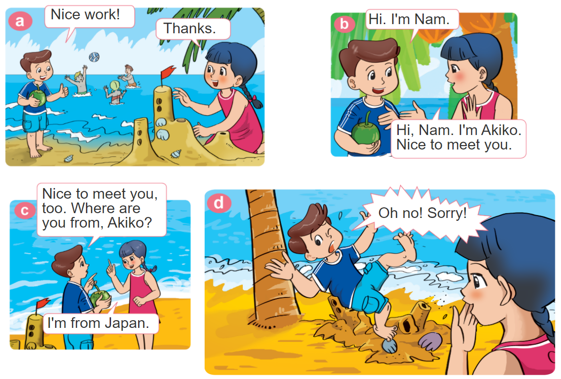


1. Look, listen and repeat.

Slide 12






2. Point and say.
Hi. I'm Nam. Where are you from?
Hi, Nam. I'm _______. I'm from _______.
HaKim,
Malaysia
Tom,
America
Tony,
Australia
Linda,
England

Slide 13
B. Structures:
Cách hỏi và trả lời bạn từ đâu đến
Where are you from?
I’m from + country.
(Bạn từ đâu đến?)
(Từ đến từ ______.)

Slide 14
Example:
Where are you from?
I'm from _______.
Malaysia
America
Australia
England

Slide 15








FEEDING GOLDFISH
Mỗi câu trả lời đúng là
CÂU THẦN CHÚ giúp cá Vàng
ngoi lên mặt nước nhận thức ăn.
Nào chúng mình cùng giúp
bạn nhỏ cho cá Vàng ăn nhé!
START

Slide 16

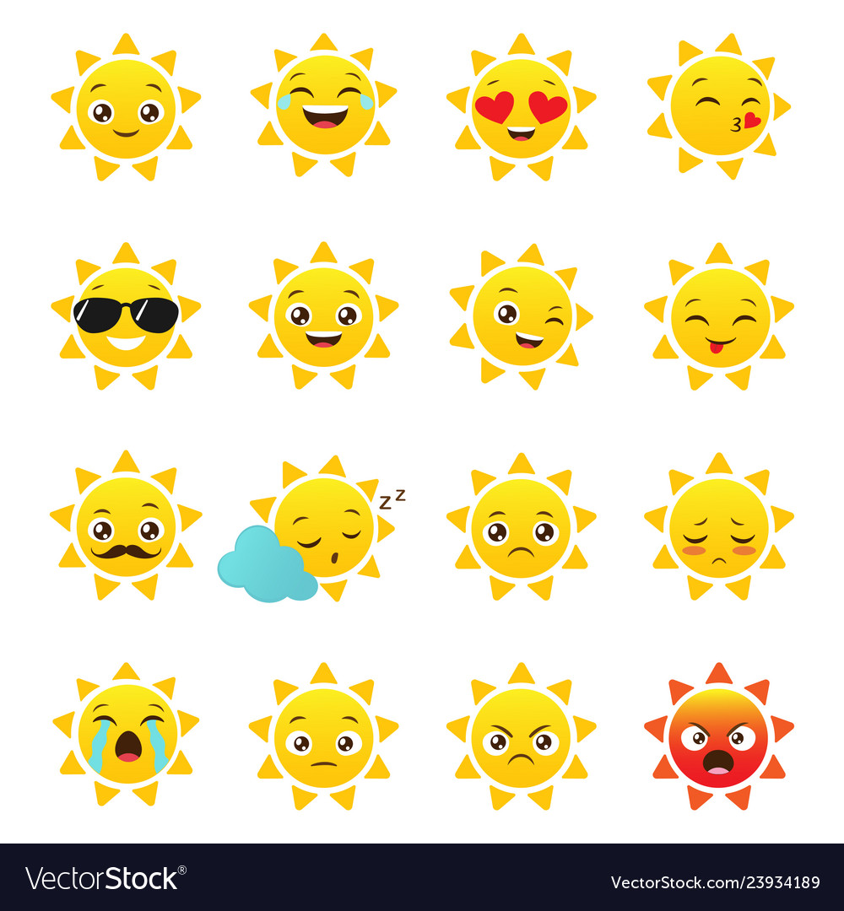
Where are you from?
Next
I'm from England.
I'm from Australia.
I'm from Ustralia.
Notes:
YOUTUBE: MsPham.
Facebook: Dạy và học cùng công nghệ.

Slide 17
Where are you from?
Next
I'm from Malaysia.
I'm from Australia.
I'm from America.
Notes:
YOUTUBE: MsPham.
Facebook: Dạy và học cùng công nghệ.

Slide 18
Where are you from?
Next
I'm from Japan.
I'm from England.
I'm from America.
Notes:
YOUTUBE: MsPham.
Facebook: Dạy và học cùng công nghệ.

Slide 19
Where are you from?
Next
I'm from Malaysia.
I'm from Australia.
I'm from America.
Notes:
YOUTUBE: MsPham.
Facebook: Dạy và học cùng công nghệ.

Slide 20

Where are you from?
Next
I'm from England.
I'm from Japan.
I'm from VietNam.
Notes:
YOUTUBE: MsPham.
Facebook: Dạy và học cùng công nghệ.

Slide 21
Next
Where are you from?
I am Mai.
I’m in VietNam.
I’m from VietNam.
Notes:
YOUTUBE: MsPham.
Facebook: Dạy và học cùng công nghệ.

Slide 22
Next
Where are you from?
I’m from England.
I from England
I’m from English.
Notes:
YOUTUBE: MsPham.
Facebook: Dạy và học cùng công nghệ.

Slide 23
Next
____________?
I am from Japan.
Where are you?
Where are you from?
How are you?
Notes:
YOUTUBE: MsPham.
Facebook: Dạy và học cùng công nghệ.

Slide 24
Next
_____ are you from?
I’m from Australia.
What
When
Where
Notes:
YOUTUBE: MsPham.
Facebook: Dạy và học cùng công nghệ.

Slide 25
THANK YOU!
Next
Notes:
YOUTUBE: MsPham.
Facebook: Dạy và học cùng công nghệ.

Slide 26
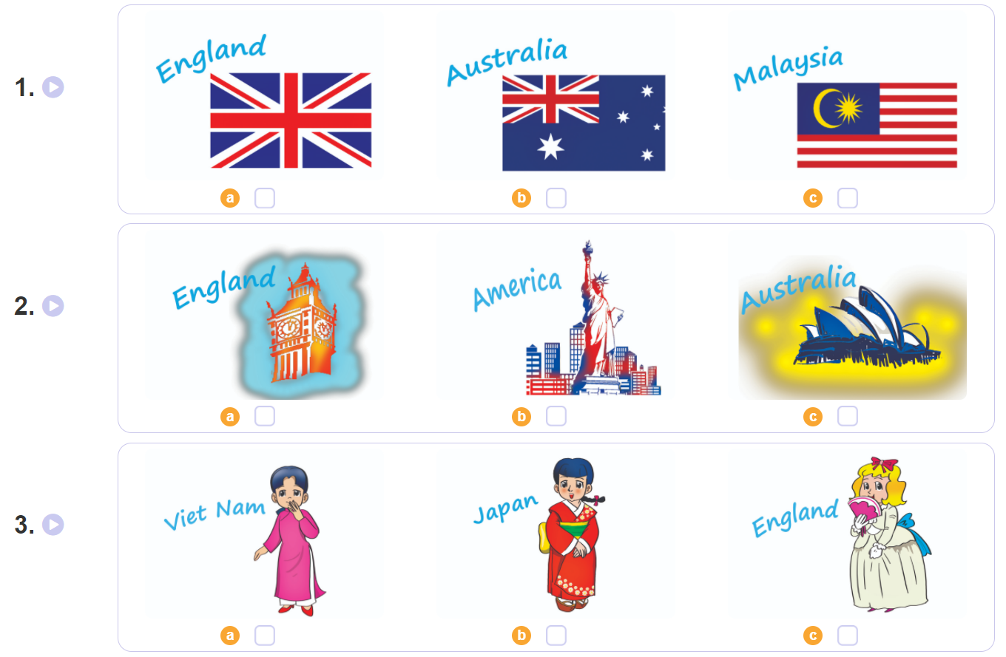

3. Listen and tick.

Slide 27
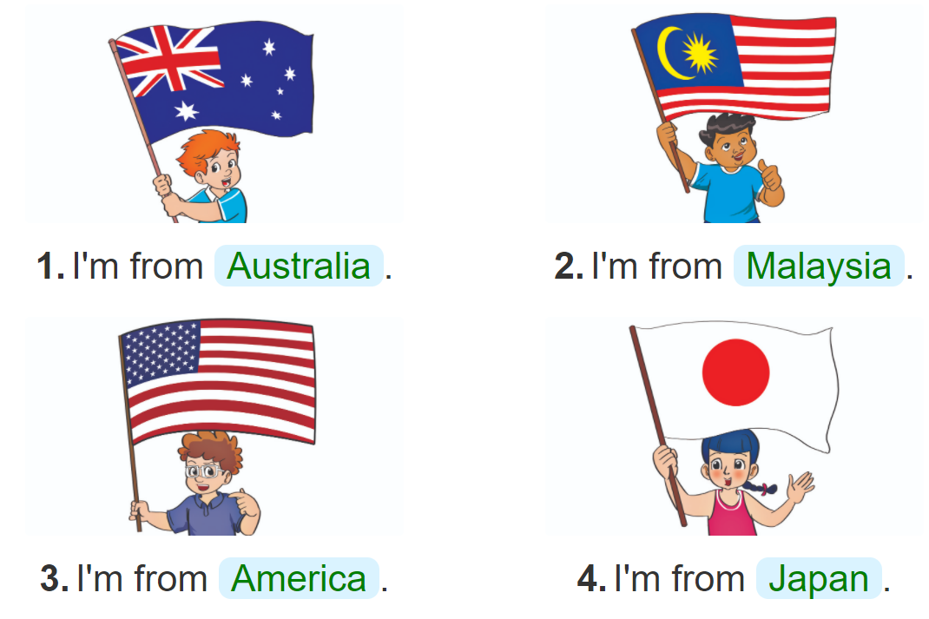
4. Look and write.
________.
________.
________.
________.

Slide 28


THANK YOU!
Welcome to join with me!

